Slide 1

TIN HỌC 11
BÀI 1
KHÁI NIỆM
LẬP TRÌNH
VÀ NGÔN NGỮ LẬP TRÌNH

Slide 2


Khái niệm lập trình
Làm thế nào để máy tính hiểu và thực hiện được thuật toán đã lựa chọn để giải bài toán?
Khái niệm
 Lập trình là sử dụng cấu trúc dữ liệu và các câu lệnh của ngôn ngữ lập trình cụ thể để mô tả dữ liệu và diễn đạt các thao tác của thuật toán.
Cần diễn tả thuật toán bằng ngôn ngữ sao cho máy tính hiểu được thực hiện được.

Slide 3
Phân loại ngôn ngữ lập trình
 Ngôn ngữ lập trình chia thành ba loại:
Ngôn ngữ máy: ngôn ngữ mà máy có thể trực tiếp hiểu và thực hiện.
Hợp ngữ: rất gần với ngôn ngữ máy, nhưng mã lệnh được thay bằng tên viết tắt của thao tác (thường là tiếng Anh).
Ngôn ngữ bậc cao: gần với ngôn ngữ tự nhiên, có tính độc lập cao, ít phụ thuộc vào loại máy và chương trình phải dịch sang ngôn ngữ máy mới thực hiện được.

Slide 4
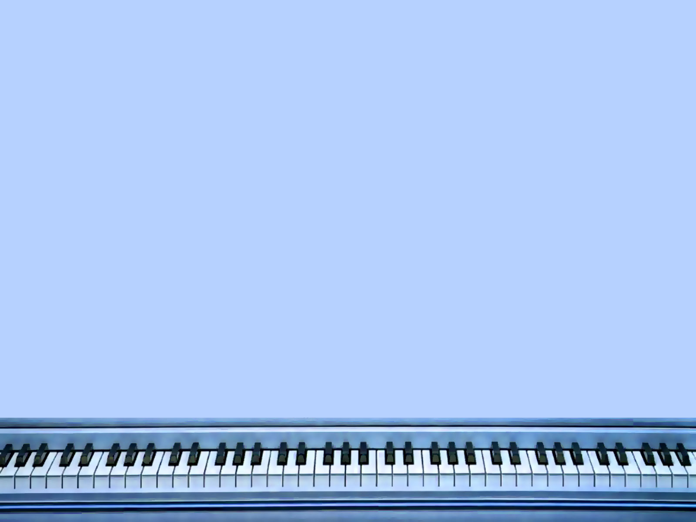
Chương trình có chức năng chuyển đổi ngôn ngữ lập trình bậc cao thành ngôn ngữ máy tính hiểu gọi là chương trình dịch.
Chương trình dịch
Định nghĩa:
Chương trình nguồn
Chương trình dịch
Chương trình đích
INPUT
OUTPUT
Trong đó:
Chương trình nguồn được viết trên ngôn ngữ lập trình bậc cao.
Chương trình đích được chuyển đổi sang ngôn ngữ máy nhờ chương trình dịch.

Slide 5


Phân loại chương trình dịch
Tình huống: Một nhóm người nước ngoài đến thăm Việt Nam và học một khóa nấu ăn. Làm sao để họ hiểu được các công thức nấu ăn Việt Nam
Theo các bạn có mấy cách?

Slide 6


Thông dịch
Biên dịch

Slide 7


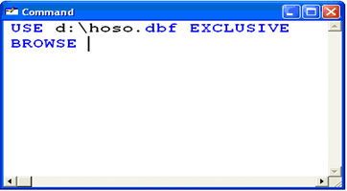

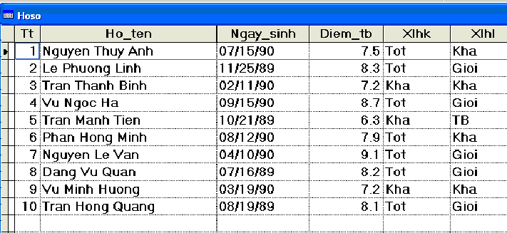
Thông dịch
Thực hiện lặp đi lặp lại dãy các bước sau:
(Interpreter)
1 0 1 0 1 1 1 1 1 0
1 1 1 1 0 1 0 0 1 1
1 0 1 1 0 1 0 0 1 0
Kiểm tra tính đúng đắn của câu lệnh tiếp theo trong chương trình nguồn.
Chuyển đổi câu lệnh đó thành các câu lệnh tương ứng trong ngôn ngữ máy.
Thực hiện các câu lệnh vừa chuyển đổi.
1 0 1 0 1 1 0 0 1 1
1 1 0 1 1 1 1 0 1 0
Loại chương trình dịch này thích hợp cho đối thoại giữa người dùng và hệ thống.
Các ngôn ngữ khai thác hệ quản trị cơ sở dữ liệu, đối thoại với hệ điều hành,… đều sử dụng trình thông dịch.

Slide 8
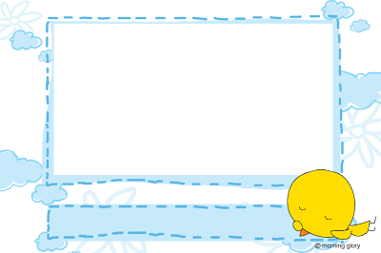
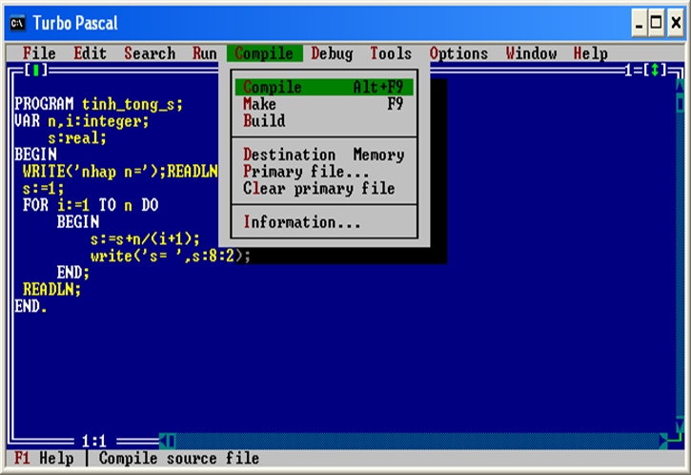
Biên dịch
Thực hiện qua hai bước sau:
Duyệt, kiểm tra, phát hiện lỗi, xác định chương trình nguồn có dịch được không.
Dịch chương trình nguồn thành một chương trình đích có thể thực hiện trên máy và lưu trữ lại để sử dụng về sau.
Loại chương trình dịch này thuận tiện cho các chương trình ổn định và cần thực hiện nhiều lần.
Kèm với chương trình dịch, người dùng còn được cung cấp các dịch vụ lên quan như biên soạn, lưu trữ... tạo thành một môi trường làm việc trên một ngôn ngữ lập trình. Ví dụ: Turbo Pascal 7.0, Free Pascal 1.2, Visual Pascal 2.1,...

Slide 9


Ghi nhớ!
Các loại chương trình dịch:
Thông dịch
Biên dịch
Lập trình là sử dụng cấu trúc dữ liệu và các câu lệnh của ngôn ngữ lập trình cụ thể để mô tả dữ liệu và diễn đạt các thao tác của thuật toán.

Chương trình nguồn
Chương trình dịch
Chương trình đích

